Slide 1




Gymnázium, SNP 1, 056 01 Gelnica
Web: www.gymgl.sk
KĽÚČ K INOVATÍVNEMU VZDELÁVANIU
ITMS kód projektu: 26110130703
Štruktúra stránky v HTML - TAGY
Spracoval: Ing. Anton Pisko GEL-PIS-INF-IIIA-44 (je pokračovaním) GEL-PIS-INF-IIIA-30

Slide 2
HTML
Hypertextový značkový jazyk
Hyper Text Markup Language, je značkový jazyk určený na vytváranie webových stránok a iných informácií zobraziteľných vo webovom prehliadači. Jazyk HTML umožňuje vytvárať dokumenty obsahujúce text, hypertextové odkazy, multimediálny a iný obsah, formuláre, skripty a metainformácie.
Tento jazyk sa skladá zo značiek – tagov.
Markup = označovanie.
azTento jazyk sa skladá zo značiek – arkup = označovanieyk sa skladá zo značiek – tagovMarkup = označovanie.

Slide 3
HTML – prvky
V značkách jazyka HTML existujú štyri druhy prvkov:
Štruktúrové prvky. Označujú zmysel textu. Napríklad:
<h1>Golf</h1>
označuje, že slovo "Golf" je nadpisom prvej úrovne.
Prezentačné prvky. Popisujú výzor textu, bez ohľadu na jeho zmysel. Napríklad:
<b>tučné</b>
zobrazí slovo "tučné" tučným písmom. Prezentačné prvky sa už neodporúča používať;
výzor textu by mal byť popísaný pomocou kaskádových štýlov.
Hyperlinky. Linky do iných dokumentov. Napríklad:
<a href="http://sk.wikipedia.org/">Wikipédia</a>
urobí zo slova Wikipédia linku na dané URL.
Ovládacie prvky. Vytvárajú tlačidlá, zaškrtávacie políčka, zoznamy, atď.

Slide 4
Tagy
Tag predstavuje značku ktorá opisuje čo treba urobiť s textom a obrázkami, ktoré nesú informáciu na webovej stránky.
HTML tagy sú zložené z kľúčového slova ktoré sa nachádza medzi značkami: menšie < a väčšie >.
napr: <body> , <html>, <title>

Slide 5
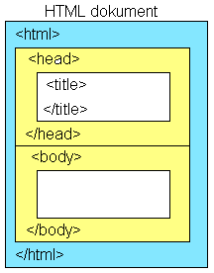
Písanie tagov
Tagy sa píšu v pároch.
Rozlišujeme:
začiatočný tag (start tag), napr. <body>
koncový tag (end tag), napr. </body>
V koncovom tagu sa pred kľúčovým slovom nachádza lomítko - šikmá čiara /

Slide 6
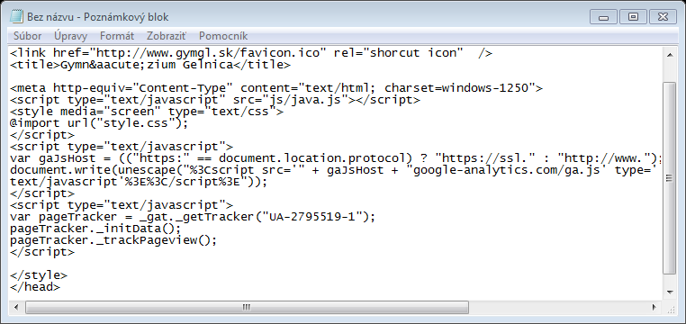
HTML dokument v textovom formáte
HTML dokument je obyčajný textový dokument
uložený s príponou .htm alebo .html, vytvára sa v textovom editore, ako Notepad, WordPad, Poznámkový blok
index.txt (textové zobrazenie)
Aby sme HTML dokument mohli otvoriť musíme mať nejaký web prehliadač – web browser.

Slide 7
HTML – elementy -štruktúra
Elementami formujeme štruktúru a opisujeme výhľad častí obsahu HTML dokumentu.
Každý element je zostavený z troch častí:
začiatočný tag,
obsah a
zatvárajúci tag.
Napr. začiatočný tag <html>
zatvárajúci tag </html>
<html> - ohraničuje celý dokument.
Je to povinný príkaz.
Vo vnútri jeho rámca sa nachádzajú všetky ostatné tagy.
Dokument vždy začína tagom <html>,
a končí sa tagom </html>

Slide 8
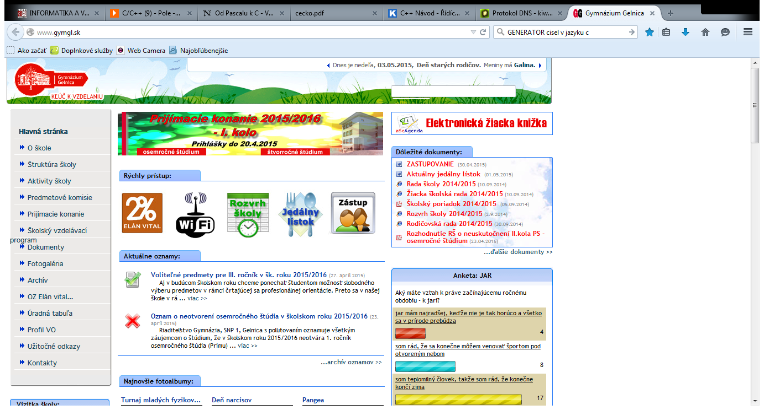
HTML dokument vo formáte www stránky
Index.html (pre webové zobrazenie)

Slide 9
HTML dokument - head
<head> - ohraničuje hlavičku dokumentu,
tento príkaz nie je povinný.
V záhlaví sa definujú údaje, ktoré fungujú v komunikácii web browsera a Internet servera, čiže informácie o samotnom dokumente (názvy, opis, kľúčové slová, meno autora, atď.)
Browser nezobrazuje informácie, ktoré sa nachádzajú medzi tagmi < head > a </ head >, okrem obsahu tagu <title>
HTML dokument - title
<title> - ohraničuje názov dokumentu, ktorý sa zobrazí v názvovej linke web browsera
<title>Názov dokumentu </title>

Slide 10
HTML dokument - body
<body> - ohraničuje celé telo dokumentu,
Tento príkaz je povinný
Všetko čo vidíme v okne web browsera, tj. obsah stránky sa nachádza v tele dokumentu ohraničenom <body> tagom.
<body> obsah stránky </body>.

Slide 11
HTML dokument - štruktúra
Tag | Popis
<html> | Definuje HTML dokument
<body> | Definuje telo HTML dokumentu
<h1> až <h6> | Definuje hlavičku 1 až 6
<p> | Definuje odstavec
<br> | Zalomí riadok
<hr> | Definuje horizontálnu čiaru (x-ovú)
<!--> | Definuje komentár
<html>
<head>
<title>Moja prvá webová strana </title>
</head>
<body>
Moja prvá webová strana
</body>
</html>

Slide 12
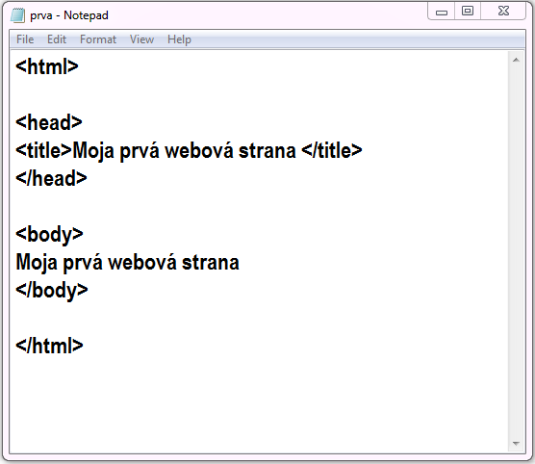
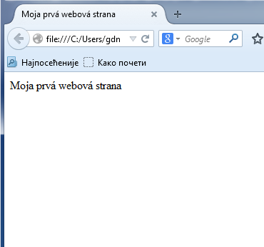
HTML dokument v textovom (pracovnom) zobrazení
HTML dokument v zobrazení www prehliadača

Slide 13
HTML dokument - tagy
<!--...--> | Definuje komentár | STF
<!DOCTYPE> | Definuje typ dokumentu | STF
<abbr> | Definuje skratku | STF
<acronym> | Definuje skratku | STF
<address> | Definuje adress element | STF
<applet> | Vypustený. Definuje applet | TF
<area> | Definuje plochu vnútri image mapy | STF
<b> | Definuje zvýraznený text | STF
<base> | Definuje základné URL pre všetky odkazy na stánke | STF
<bdo> | Definuje smerovanie textu | STF
<big> | Definuje veľký text | STF
<blockquote> | Definuje dlhú citáciu | STF
<body> | Definuje body element | STF
<br> | Vloží zalomenie riadku | STF
<button> | Definuje tlačítko | STF
<caption> | Definuje titulok tabuľky | STF
<center> | Vypustený. Definuje text zarovnaný na stred

Slide 14
HTML dokument - tagy
<cite> | Definuje citáciu | STF
<code> | Definuje text počítačového kódu | STF
<col> | Definuje atribúty pre stĺpce tabuľky | STF
<colgroup> | Definuje skupinu stĺpcov tabuľky | STF
<dd> | Definuje popis definície | STF
<del> | Definuje prečiarknutý text | STF
<dir> | Vypustený. Definuje directory list | TF
<div> | Definuje oddelenie v dokumente | STF
<dfn> | Definuje termín definície | STF
<dl> | Definuje zoznam definícií | STF
<dt> | Definuje termín definície | STF
<em> | Definuje vyznačený text | STF
<fieldset> | Definuje zostavu polí | STF
<font> | Vypustený. Definuje font, veľkosť a farbu textu | TF
<form> | Definuje formulár | STF
<frame> | Definuje pod okno (frame) | F
<frameset> | Definuje zostavu frame-ov | F
<h1> to <h6> | Definuje Hlavičku1 - Hlavičku6

Slide 15
HTML dokument - tagy
<head> | Definuje informáciu o dokumente | STF
<hr> | Definuje horizontálnu čiaru | STF
<html> | Definuje html dokument | STF
<i> | Definuje šikmý text | STF
<iframe> | Definuje inline podokno (iframe) | TF
<img> | Definuje obrázok | STF
<input> | Definuje input pole | STF
<ins> | Definuje vložený text | STF
 |  | TF
<kbd> | Definuje klávesový text | STF
<label> | Definuje titulok pre kontrolu formuláru | STF
<legend> | Definuje titulok zostavy polí | STF
<li> | Definuje list item | STF
<link> | Definuje odkázanie na zdroj | STF
<map> | Definuje image map | STF
<menu> | Vypustený. Definuje menu list | TF
<meta> | Definuje meta informáciu | STF
<noframes> | Definuje noframe oddelenie

Slide 16
HTML dokument - tagy
<noscript> | Definuje noscript oddelenie | STF
<object> | Definuje vložený objekt | STF
<ol> | Definuje ordered list | STF
<optgroup> | Definuje skupinu možností | STF
<option> | Definuje možnosť v drop-down liste | STF
<p> | Definuje odstavec | STF
<param> | Definuje parameter pre objekt | STF
<pre> | Definuje preformatted text | STF
<q> | Definuje krátku citáciu | STF
<s> | Vypustený. Definuje prečiarknutý text | TF
<samp> | Definuje jednoduchý počítačový kód | STF
<script> | Definuje skript | STF
<select> | Definuje vyberateľný list | STF
<small> | Definuje malý text | STF
<span> | Definuje oddelenie v dokumente | STF
<strike> | Vypustený. Definuje prečiarknutý text | TF
<strong> | Definuje silný text | STF
<style> | Definuje definíciu štýlu | STF
<sub> | Definuje text dolného indexu | STF
<sup> | Definuje text horného indexu

Slide 17
HTML dokument - tagy
<table> | Definuje tabuľku | STF
<tbody> | Definuje telo tabuľky | STF
<td> | Definuje bunku tabuľky | STF
<textarea> | Definuje textové pole | STF
<tfoot> | Definuje zápätie tabuľky | STF
<th> | Definuje hlavičku tabuľky | STF
<thead> | Definuje hlavičku tabuľky | STF
<title> | Definuje titulok dokumentu | STF
<tr> | Definuje riadok tabuľky | STF
<tt> | Definuje teletype text | STF
<u> | Vypustený. Definuje podčiarknutý text | TF
<ul> | Definuje unordered list | STF
<var> | Definuje premennú | STF
<xmp> | Vypustený. Definuje preformatted text

Slide 18
Zdroje:
www.jakpsatweb.cz/html/ (11.04.2015)
www.sk.wikipedia.org/wiki/Hypertextov%C3%BD_zna%C4%8Dkov%C3%BD_jazyk (11.04.2015 )
www.hron.fei.tuke.sk/~csonto/kniha/html.htm (11.04.2015 )
www.w3.jumep.com/html/html_basictags.php (11.04.2015)
Pokračovanie........

